Slide 1

정보
Sangwook Lee
Duil Middle School
저작자를 밝히면 이용이 가능하지만, 영리 목적으로 이용할 수 없으며, 내용을 수정해서도 안 됩니다

Slide 2
I 컴퓨팅 시스템
1 컴퓨팅 시스템의 구성과 동작
2 피지컬 컴퓨팅 시스템

Slide 3
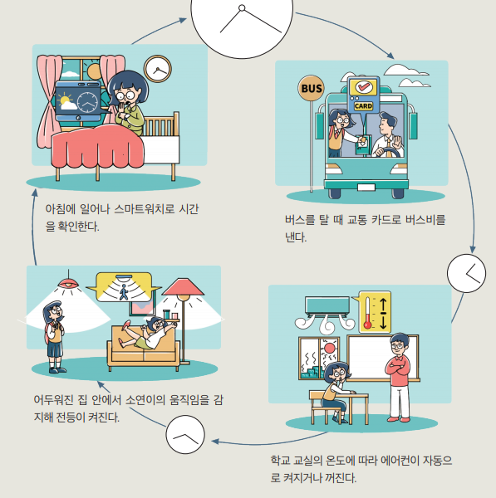
FUN하게 생각 열기 (24쪽)
컴퓨팅 시스템 동작 생각해 보기
Q.
컴퓨팅 시스템은
외부 환경을
어떻게 인식하는가?
A.
센서를 통해 인식함

Slide 4
1 컴퓨팅 시스템의 구성과 동작
01 피지컬 컴퓨팅 시스템의 구성
02 스마트 교실: 자동 전등 만들기

Slide 5
01 피지컬 컴퓨팅 시스템의 구성 (25쪽)
컴퓨팅 시스템 분류
컴퓨팅 시스템
정해진 절차에 따라 데이터를 처리하는 하드웨어와 소프트웨어 집합
범용 컴퓨터
임베디드 시스템
다목적 컴퓨팅 시스템
(예: PC, 서버)
단일 목적 컴퓨팅 시스템
(예: 스마트폰, 로봇 청소기)
피지컬 컴퓨팅 시스템
현실 세계와 상호작용하는
컴퓨팅 시스템
(예: 교통 요금 결제 시스템)

Slide 6
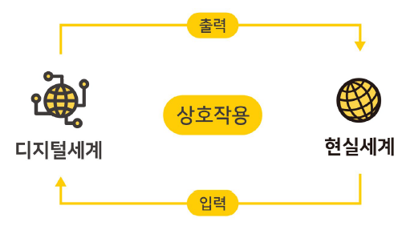
01 피지컬 컴퓨팅 시스템의 구성 (25쪽)
피지컬 컴퓨팅 시스템
  현실 세계의 다양한 데이터를 읽어 들이고, 프로그램에 따라 처리한 후, 현실 세계의 변화를 일으키는 컴퓨팅 시스템
  (즉, 현실 세계와 상호작용하는 컴퓨팅 시스템)
* 사물 인터넷(IoT: Internet of Things)
  사물에 인터넷 통신 기술을 장착하여 사물 간 정보 교류를 가능하게 만드는 기술

Slide 7
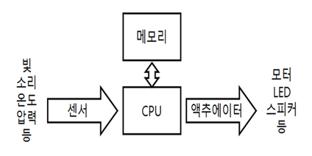
01 피지컬 컴퓨팅 시스템의 구성 (25쪽)
피지컬 컴퓨팅 시스템의 하드웨어 구성
  센서(sensor)
  액추에이터(actuator)
  중앙 처리 장치(CPU)
  기억 장치(memory)
[피지컬 컴퓨팅 시스템의 구성]

Slide 8
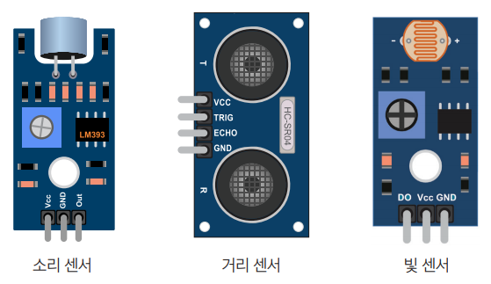
01 피지컬 컴퓨팅 시스템의 구성 (26쪽)
센서(sensor)
  현실 세계의 소리, 빛, 온도, 움직임 등을 감지(측정)하는 장치
[다양한 센서]

Slide 9
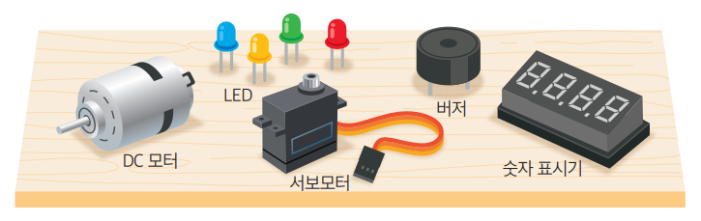
01 피지컬 컴퓨팅 시스템의 구성 (26쪽)
액추에이터(actuator)
  현실 세계의 소리, 빛, 온도, 움직임 등을 변화시키는 장치
[다양한 액추에이터]

Slide 10
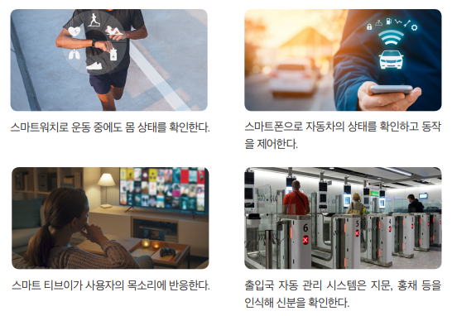
01 피지컬 컴퓨팅 시스템의 구성 (25쪽)
피지컬 컴퓨팅 시스템 예
건강 관리 시스템
- 센서: 심박수 센서
- 액추에이터: 진동 모터
커넥티드 카 시스템
- 센서: 연료 센서
- 액추에이터: 스타터 모터
스마트 TV 시스템
- 센서: 음성 인식 센서
- 액추에이터: 스피커
출입국 심사 시스템
- 센서: 얼굴 인식 카메라
- 액추에이터: 자동문 모터
[실생활 속 피지컬 컴퓨팅 시스템]

Slide 11
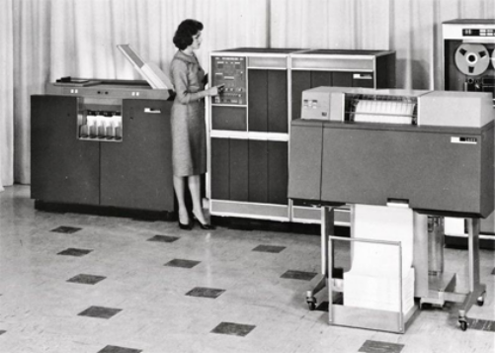
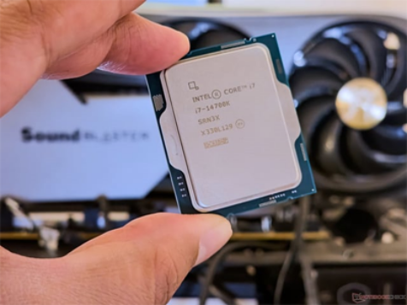
01 피지컬 컴퓨팅 시스템의 구성 (27쪽)
중앙 처리 장치(CPU: Central Processing Unit)
  컴퓨팅 시스템을 제어하고 데이터의 연산을 처리하는 장치
마이크로프로세서(MPU: MicroProcessor Unit)
  CPU를 하나의 반도체 칩으로 만들어 놓은 것
과거에는 CPU가 여러 개의 회로판으로 나뉘어 있었다
[IBM 1401 CPU]
[Intel Core CPU]

Slide 12
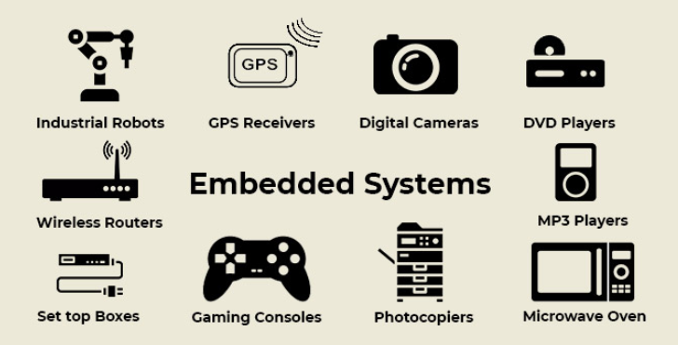
01 피지컬 컴퓨팅 시스템의 구성 (27쪽)
마이크로컨트롤러(MCU: MicroController Unit)
  중앙 처리 장치를 비롯하여 기억 장치(램, 플래시 메모리)와
  입출력 제어장치 등을 하나의 반도체 칩으로 만들어 놓은 것
MCU는
컴퓨팅 시스템의 주요 장치들을 포함하고 있기 때문에
그 자체가 하나의 작은 컴퓨팅 시스템이며
일반적인 CPU보다 저성능의 CPU를 포함하고 있기 때문에
특정 목적을 가진 임베디드 시스템을 만드는데 사용된다

Slide 13
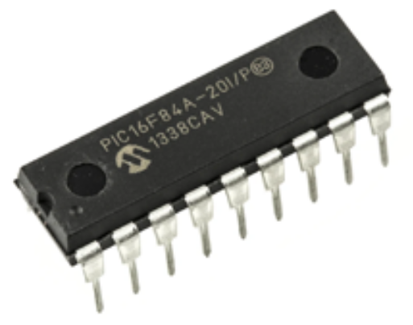
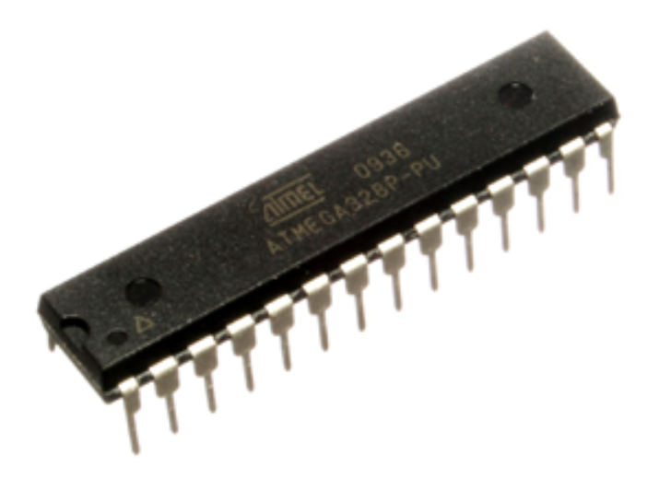
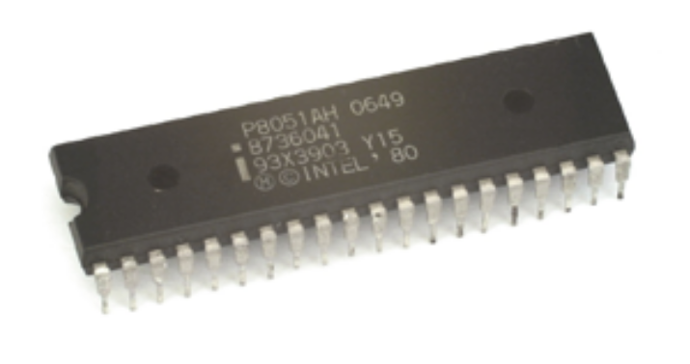
01 피지컬 컴퓨팅 시스템의 구성 (27쪽)
MCU 예
  Atmel사의 AVR (2016 Microchip사가 인수)
  Microchip사의 PIC
  Intel사의 8051

Slide 14
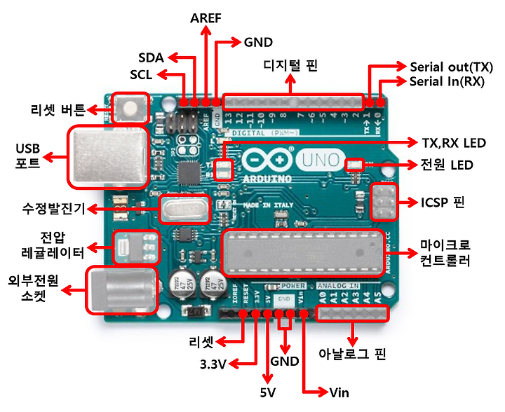
01 피지컬 컴퓨팅 시스템의 구성 (28쪽)
마이크로컨트롤러 보드(MCU board)
  마이크로컨트롤러에 전원 단자, USB 포트, 입출력 핀 등을 추가하여 프로그래밍을 할 수 있도록 만든 회로 기판
MCU 보드는 피지컬 컴퓨팅 시스템이나
사물 인터넷 디바이스를 직접 만들 때 많이 사용

Slide 15
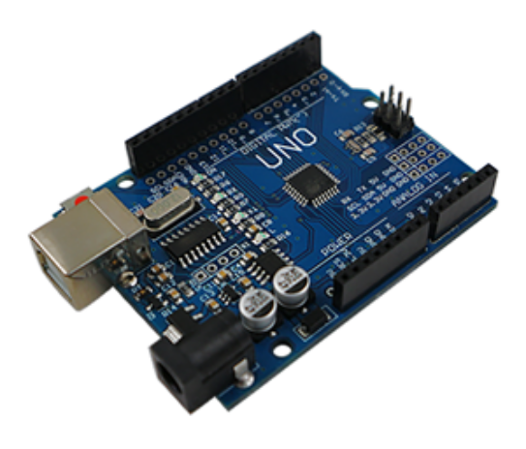
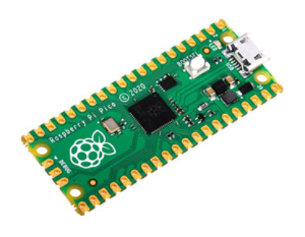
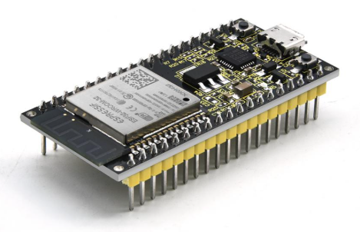
01 피지컬 컴퓨팅 시스템의 구성 (28쪽)
MCU 보드 예
  아두이노
  라즈베리파이 피코
  ESP32
  마이크로비트

Slide 16
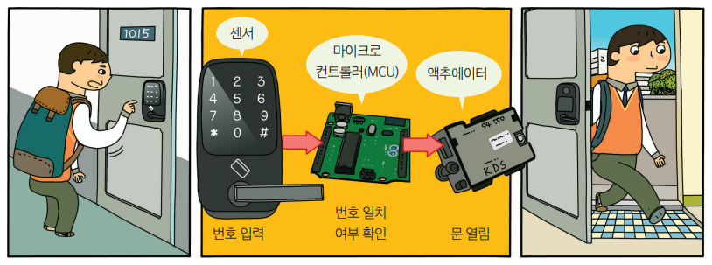
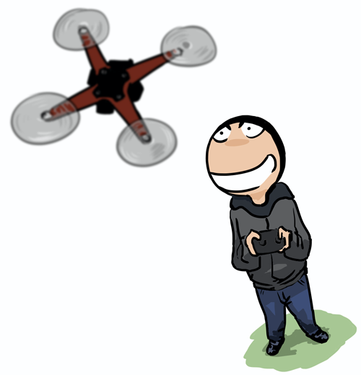
01 피지컬 컴퓨팅 시스템의 구성 (27쪽)
피지컬 컴퓨팅 시스템의 동작 과정
  현실 세계의 데이터 수집
  데이터 처리
  현실 세계의 물리적 변화
[피지컬 컴퓨팅 시스템의 사례(디지털 도어록)]

Slide 17
1 컴퓨팅 시스템의 구성과 동작
01 피지컬 컴퓨팅 시스템의 구성
02 스마트 교실: 자동 전등 만들기

